Slide 1


Slide 2

Lezioni di biochimica

Slide 3
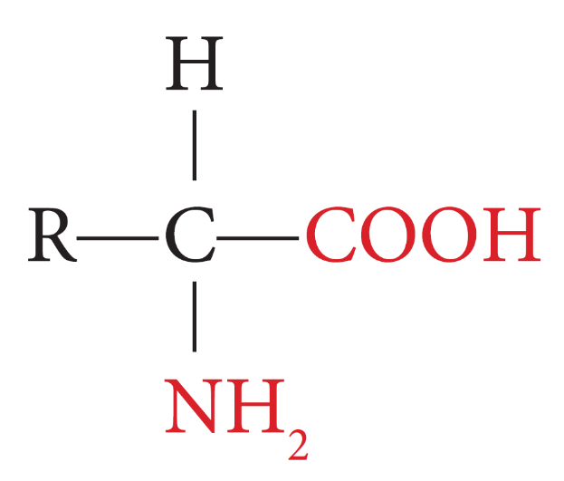
Gli amminoacidi (I)
Gli amminoacidi sono molecole formate da un gruppo amminico (—NH₂) e un gruppo carbossilico (—COOH) legati ad un carbonio centrale detto carbonio α.
Al C_{α} sono legati un idrogeno e un gruppo R, detto anche catena laterale o gruppo funzionale, caratteristico di ogni amminoacido e che ne determina le proprietà chimico-fisiche.
Struttura generale
di un amminoacido
© Zanichelli editore, 2014

Slide 4
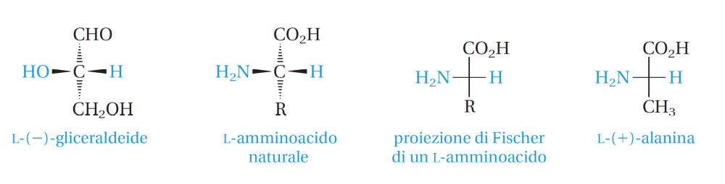
Gli amminoacidi (II)
Sebbene possano esistere entrambi gli isomeri ottici D- e L-, in natura tutti gli amminoacidi sono L- (ad eccezione di alcuni amminoacidi liberi non proteici, presenti nella parete batterica).
© Zanichelli editore, 2014

Slide 5
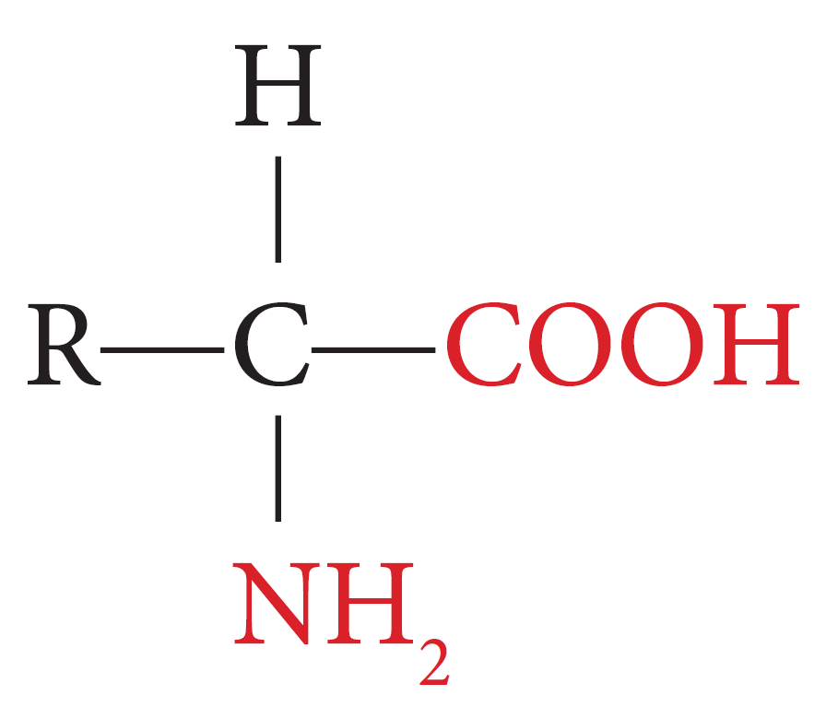
Proprietà acido-basiche degli amminoacidi (I)
Dalla formula generale degli amminoacidi
si nota immediatamente che i gruppi –NH₂ e –COOH possono ionizzarsi in risposta a variazioni di pH del mezzo acquoso.
© Zanichelli editore, 2014

Slide 6
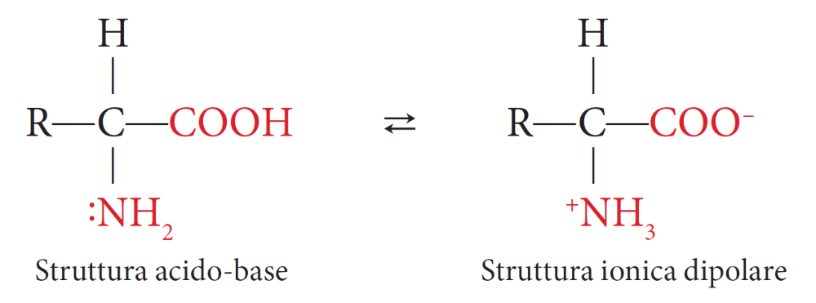
Proprietà acido-basiche degli amminoacidi (II)
Il gruppo —NH₂ può accettare un protone, mentre il gruppo —COOH può cederlo: questa caratteristica rende gli amminoacidi degli anfoliti (o zwitterioni), cioè ioni dipolari in grado di comportarsi sia come acidi sia come basi.
© Zanichelli editore, 2014

Slide 7
Proprietà chimico-fisiche degli amminoacidi (I)
Le proprietà chimico-fisiche degli amminoacidi sono determinate dai loro gruppi R.
Esistono 20 amminoacidi comuni e alcuni amminoacidi rari che costituiscono le unità base delle proteine. Inoltre esistono oltre 150 amminoacidi non proteici, presenti soprattutto nelle piante e nei funghi.
© Zanichelli editore, 2014

Slide 8
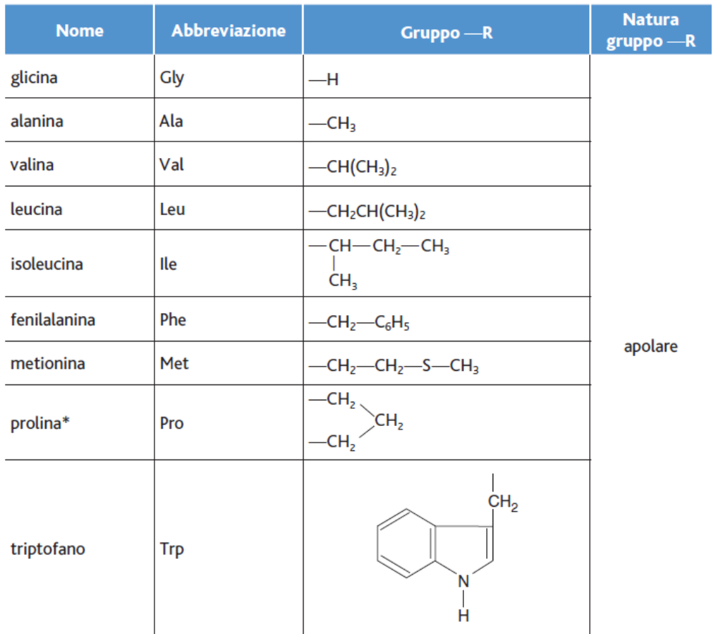
Proprietà chimico-fisiche degli amminoacidi (II)
Gli amminoacidi comuni a tutte le proteine sono classificati in base alle caratteristiche dei loro gruppi R: 9 apolari (idrofobici);
6 neutri; 3 con carica positiva (basici); 2 carica
con negativa (acidi).
© Zanichelli editore, 2014

Slide 9
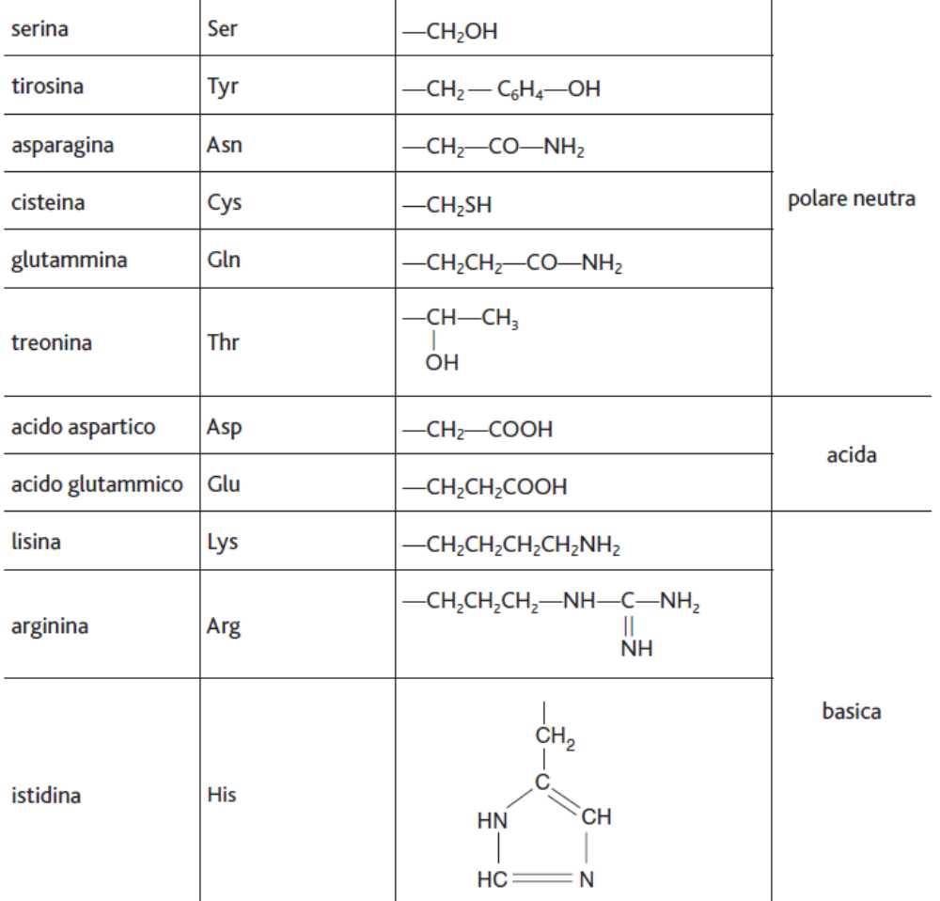
Proprietà chimico-fisiche degli amminoacidi (III)
Gli amminoacidi comuni a tutte le proteine sono classificati in base alle caratteristiche dei loro gruppi R: 9 apolari (idrofobici);
6 neutri; 3 con carica positiva (basici); 2 carica
con negativa (acidi).
© Zanichelli editore, 2014

Slide 10

Amminoacidi essenziali
L'organismo è in grado di sintetizzare da sé molti amminoacidi, ma non tutti. Esistono infatti 8 amminoacidi detti essenziali, perché devono essere introdotti con la dieta. Essi sono:
fenilalanina;
isoleucina;
lisina;
leucina;
metionina;
treonina;
triptofano;
valina.
il latte è uno degli alimenti che contengono tutti gli amminoacidi essenziali.
© Zanichelli editore, 2014

Slide 11
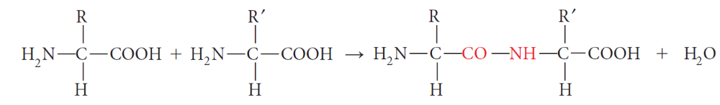
Gli amminoacidi possono formare catene
Due amminoacidi possono unirsi tra loro attraverso il legame ammidico detto legame peptidico, tra il gruppo –NH₂ di un amminoacido e quello –COOH dell'altro amminoacido, con liberazione di una molecola d'acqua.
L'unione di due amminoacidi genera un dipeptide. Più amminoacidi uniti tra di loro generano un biopolimero detto polipetide.
© Zanichelli editore, 2014

